Slide 1
XPR meeting – Control System status
S. Toncelli
Pavia, 12 dicembre 2014
Notes:
1

Slide 2
Task#7: Sistema di controllo
Obiettivo: progettazione, costruzione, installazione, messa in opera e commissioning dell’ampliamento del sistema di controllo necessari per la HEBT e per la sala sperimentale.
Responsabile CNAO: L. Casalegno
Risorse umane disponibili CNAO: L. Casalegno, S. Toncelli, S. Gioia, S. Foglio

Slide 3
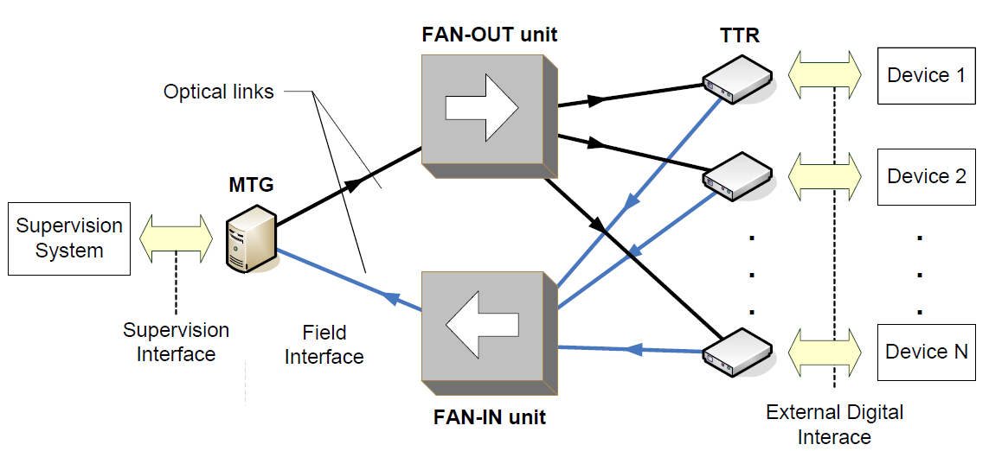
Master timing receiver
Topologia a stella
Link bidirezionale
Fino a 108 dispositivi collegati con link in fibra ottica e ricevitori custom cPCI (100 ns jitter)

Slide 4
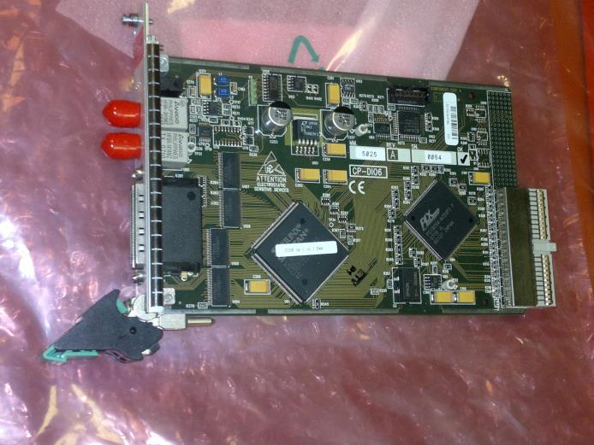
Master timing receiver
custom cPCI card
20 digital events (su 64) configurabili sul pannello frontale connettore VHDCI
Integrazione diretta in FPGA National instruments:
Decodifica opto-elettrica
Decodifica protocollo

Slide 5
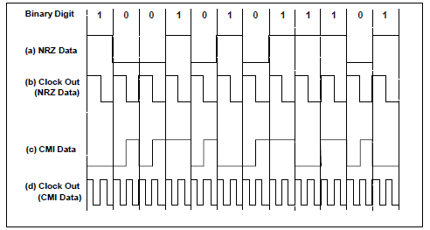
Master timing receiver - Protocollo
Timing frame
Coding: CMI Coded Mark Inversion
“The CMI code is a 1B2B code. Each information bit is coded into two transmission bits. A binary 0 is coded to 01, and a binary 1 is coded alternately to a 00 or a 11”

Slide 6
Master timing receiver - Decoder opto-elettrico
Collaborazione CNAO – INFN Pavia Laboratorio Elettronica
Massimo Rossella
Marco Prata
Prototipo HW

Slide 7
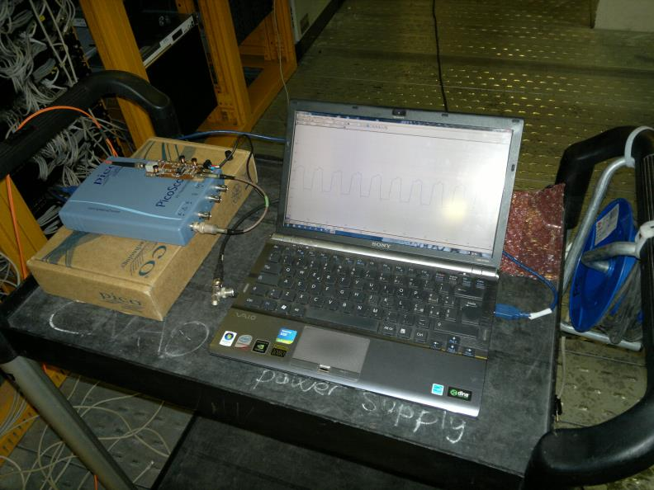
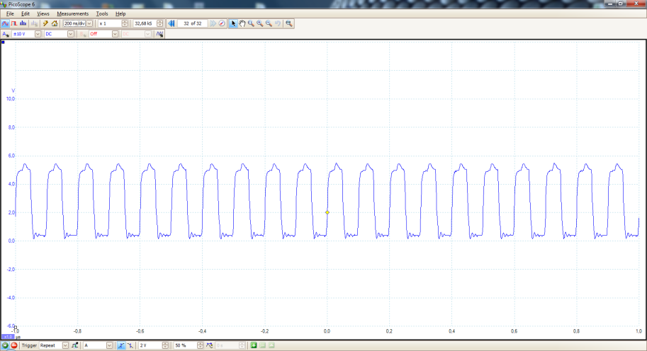
Master timing receiver - Decoder opto-elettrico

Slide 8
Driver GFD
Generatore Funzioni Digitale
Fornisce il riferimento all’alimentatore del magnete sincrono con i riferimenti distribuiti dal Timing CNAO
Rampa: bus parallelo digitale a 18 bit con sampling rate configurabile 10- 40 KHz
Set point: bus seriale SPI con set value singolo

Slide 9
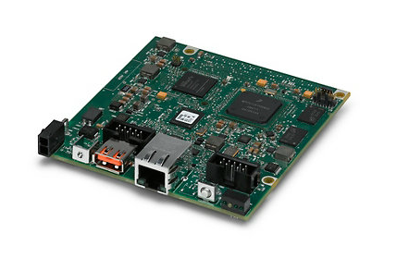
Driver GFD
Individuato HW di riferimento: NI sbRIO-9606
Effettuato ordine dispositivi tramite INFN PV
Verificata portabilità codice GFD CNAO
Manca integrazione seconda ethernet
Provato ed al momento scartato Wiznet WIZ820io
Da testare Digi Connect ME
Da definire piggyback card

Slide 10
Grazie dell’attenzione
“C’è vero progresso solo quando i vantaggi di una nuova tecnologia diventano per tutti”
H. Ford

